Slide 1
La L.R. 15 marzo 2016 n. 4
È inevitabile che l’urbanizzazione del territorio determini progressivi aumenti delle criticità idrauliche?
Fino a ieri:
l’aumento delle portate e dei volumi di deflusso meteorico è stato percepito e «sopportato» come conseguenza diretta e inevitabile dell’urbanizzazione
conseguentemente si controllano i deflussi meteorici «a valle» della loro formazione, mediante potenziamenti dei reticoli di drenaggio e/o con scolmatori e laminazioni
Oggi, invece, politici, amministratori e tecnici sono consapevoli che:
l’aumento delle portate e dei volumi può non essere una conseguenza diretta e inevitabile dell’urbanizzazione
infatti, con le strategie idrauliche e urbanistiche impostate sulla riduzione «a monte» dei deflussi (Drenaggio Urbano Sostenibile - Invarianza idrologica e idraulica), le nuove urbanizzazioni possono non incrementare le portate e i volumi.
La Legge Regionale n. 4 del 15 marzo 2016 si inquadra in questa nuova consapevolezza.
1
Prof. ing. Alessandro Paoletti, dr. Ing. Cristina Passoni

Slide 2
INVARIANZA DEI VOLUMI DI PIENA (INVARIANZA IDROLOGICA)
INVARIANZA DELLA PORTATA DI PICCO (INVARIANZA IDRAULICA)
Obiettivi:
  ridurre portate e volumi dei deflussi meteorici drenati dalle superfici urbanizzate
  ridurre il carico inquinante globale immesso nei ricettori in tempo piovoso per effetto della riduzione delle acque meteoriche di dilavamento.
Q
post-urbanizzazione
post-urbanizzazione
con laminazione
(invarianza idraulica)
post-urbanizzazione
con laminazione e infiltrazione
(∼ invarianza idrologica)
t
pre-urbanizzazione
2
Prof. ing. Alessandro Paoletti, dr. Ing. Cristina Passoni

Slide 3
La L.R. 15 marzo 2016 n. 4
Art. 1, comma 1, lettera d) disciplina: «le modalità per garantire il rispetto del principio dell’invarianza idraulica, dell’invarianza idrologica e del drenaggio urbano sostenibile.»
Art. 7, comma 2: “I principi di invarianza idraulica e idrologica si applicano agli interventi edilizi definiti dall’art. 27, comma 1, lettere d), e), f) della L.R. 12/2005 e a tutti gli interventi che comportano una riduzione della permeabilità del suolo rispetto alla sua condizione preesistente all’urbanizzazione, secondo quanto specificato nel regolamento regionale di cui al comma 5. Sono compresi gli interventi relativi a infrastrutture stradali e autostradali e loro pertinenze e i parcheggi.”
Art. 7, comma 5: “Entro centottanta giorni dalla data di entrata in vigore della legge regionale ……, la Giunta regionale ……. approva un regolamento contenente criteri e metodi per il rispetto del principio dell'invarianza idraulica e idrologica. Il regolamento acquista efficacia alla data di recepimento dello stesso nel regolamento edilizio comunale di cui al comma 4, o, al più tardi, decorso il termine di sei mesi di cui al medesimo comma 4.»
3
Prof. ing. Alessandro Paoletti, dr. Ing. Cristina Passoni

Slide 4
In base all’art. 7 comma 5 il Regolamento regionale stabilisce :
ambiti territoriali regionali caratterizzati da alta, media, bassa criticità idraulica
valori massimi ammissibili delle portate meteoriche scaricabili nei ricettori per i differenti ambiti territoriali
livelli di importanza degli interventi secondo tre classi di impermeabilizzazione potenziale (alta, media, bassa)
metodologie da utilizzare, nei tre ambiti territoriali e per le tre classi di impermeabilizzazione potenziale, per il dimensionamento delle opere di infiltrazione e di laminazione delle portate meteoriche, ai fini del rispetto delle portate massime ammissibili
esempi di calcolo e tipologie degli interventi di invarianza idrologica e idraulica
modalità di integrazione tra pianificazione urbanistica comunale e previsioni del piano d’ambito, al fine del conseguimento degli obiettivi di invarianza idraulica e idrologica
4
Prof. ing. Alessandro Paoletti, dr. Ing. Cristina Passoni

Slide 5
In base all’art. 7 comma 5 il Regolamento regionale stabilisce :
meccanismi di incentivazione edilizia e urbanistica anche ai sensi dell’articolo 4, comma 9, della L.R. 28/11/2014 n. 31, attraverso i quali i comuni possono promuovere l’applicazione dei principi dell’invarianza idraulica o idrologica, nonché del drenaggio urbano sostenibile
possibilità per i comuni di prevedere la monetizzazione come alternativa alla diretta realizzazione per gli interventi in ambiti urbani caratterizzati da particolari condizioni urbanistiche o idrogeologiche.
5
Prof. ing. Alessandro Paoletti, dr. Ing. Cristina Passoni

Slide 6
La L.R. 15 marzo 2016 n. 4
le misure di invarianza idraulica necessarie per compensare interventi comportanti una riduzione della permeabilità del suolo sono da calcolare in rapporto alla sua condizione preesistente all’urbanizzazione; quindi non alla condizione urbanistica pre-intervento, eventualmente già alterata, ma rispetto alla condizione “zero” preesistente all’urbanizzazione.
le misure di invarianza idraulica sono da calcolare con riferimento alla superficie interessata dall’intervento comportante una riduzione della permeabilità del suolo rispetto alla sua condizione preesistente all’urbanizzazione. Dunque una ristrutturazione della superficie parziale di un lotto con aumento del suo grado di impermeabilizzazione deve esser compensata da misure di invarianza idraulica calcolate rispetto alla superficie modificata e non anche rispetto alla restante superficie del lotto che mantiene l’esistente grado di impermeabilizzazione.
6
Prof. ing. Alessandro Paoletti, dr. Ing. Cristina Passoni

Slide 7
Schemi esemplificativi delle misure di invarianza idrologica e idraulica
Ambiti di completamento
Ambiti di trasformazione
Scarico esistente in corso d’acqua:
Area urbana con rete fognaria esistente
Nuovo scarico in corso d’acqua
Ambiti di trasformazione
7
Prof. ing. Alessandro Paoletti, dr. Ing. Cristina Passoni

Slide 8
La L.R. 15 marzo 2016 n. 4
1. RISTRUTTURAZIONE PARZIALE SENZA MODIFICA DELLA SUPERFICIE INSEDIATA
Pavimentazione esistente
Lo
Superficie attualmente urbanizzata S
Edificio esistente
Intervento
Scarico esistente
Non sono richieste misure di invarianza idraulica o idrologica.
La portata di scarico resta quella esistente
8
Prof. ing. Alessandro Paoletti, dr. Ing. Cristina Passoni

Slide 9
La L.R. 15 marzo 2016 n. 4
2. NUOVA COSTRUZIONE
Pavimentazione nuova
Lo
Intervento con impermeabilizzazione della superficie S
Intervento
Scarico nuovo con rispetto di u_{lim}
Sono richieste misure di invarianza idraulica o idrologica calcolate per la superficie S dell’intervento
La portata di scarico è vincolata al limite massimo ammissibile di Regolamento (Q ≤ u_{lim} x S)
9
Prof. ing. Alessandro Paoletti, dr. Ing. Cristina Passoni

Slide 10
La L.R. 15 marzo 2016 n. 4
3. DEMOLIZIONE E RICOSTRUZIONE TOTALE FINO AL PIANO TERRA
SENZA MODIFICA DELLA SUPERFICIE
Superficie Sp dell’intervento
Pavimentazione esistente
Lo
Superficie attualmente urbanizzata
Edificio esistente
Intervento
Scarico esistente
Scarico nuovo con rispetto di u_{lim}
Sono richieste misure di invarianza idraulica o idrologica calcolate per la superficie Sp dell’intervento
La nuova portata di scarico è vincolata al limite massimo ammissibile di Regolamento (Q ≤ u_{lim} x Sp)
10
Prof. ing. Alessandro Paoletti, dr. Ing. Cristina Passoni

Slide 11
La L.R. 15 marzo 2016 n. 4
4. RISTRUTTURAZIONE PARZIALE CON MODIFICA DELLA SUPERFICIE
Pavimentazione
esistente
nuova
Lo
Ampliamento di superficie Sp
Edificio esistente
Intervento
Scarico esistente
Scarico nuovo con rispetto di u_{lim}
Sono richieste misure di invarianza idraulica o idrologica calcolate per la superficie Sp di ampliamento dell’edificio (calcolata sulla sua proiezione sul suolo) e della pavimentazione.
Alla portata di scarico esistente si aggiunge la portata (Q ≤ u_{lim} x Sp) relativa alla superficie Sp ampliata (portata vincolata al limite massimo ammissibile u_{lim} di Regolamento)
11
Prof. ing. Alessandro Paoletti, dr. Ing. Cristina Passoni

Slide 12
La L.R. 15 marzo 2016 n. 4
5. DEMOLIZIONE E RICOSTRUZIONE PARZIALE FINO AL PIANO TERRA
Pavimentazione
esistente
nuova
Lo
Demolizione e ricostruzione della superficie parziale Sp
Edificio esistente
Intervento
Scarico esistente
Scarico nuovo con rispetto di u_{lim}
Sono richieste misure di invarianza idraulica o idrologica calcolate per la superficie Sp ricostruita
La portata di scarico della nuova ricostruzione è vincolata al limite massimo ammissibile di Regolamento (Q ≤ u_{lim} x Sp)
12
Prof. ing. Alessandro Paoletti, dr. Ing. Cristina Passoni

Slide 13
Indicazioni tecniche e tipologie delle opere di infiltrazione e laminazione
Separazione delle acque meteoriche di tetti e coperture
13
Prof. ing. Alessandro Paoletti, dr. Ing. Cristina Passoni

Slide 14
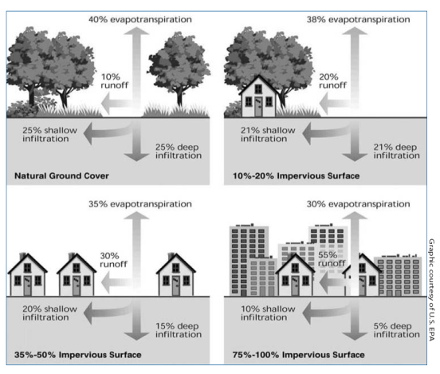
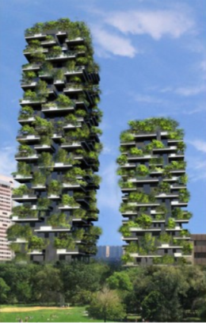
IL VERDE URBANO
Le strutture verdi contribuiscono alla limitazione delle acque meteoriche di dilavamento, ripristinando almeno parzialmente il ciclo naturale dell’acqua:
favoriscono evapotraspirazione e infiltrazione, altrimenti limitate a causa dell’impermeabilizzazione delle superfici urbane;
riducono di conseguenza:
  i deflussi superficiali e le portate immesse nella rete fognaria
  lo scarico di inquinanti da parte degli scaricatori di piena.
14
Prof. ing. Alessandro Paoletti, dr. Ing. Cristina Passoni

Slide 15
Aree verdi di evaporazione, infiltrazione e laminazione
15
Prof. ing. Alessandro Paoletti, dr. Ing. Cristina Passoni

Slide 16
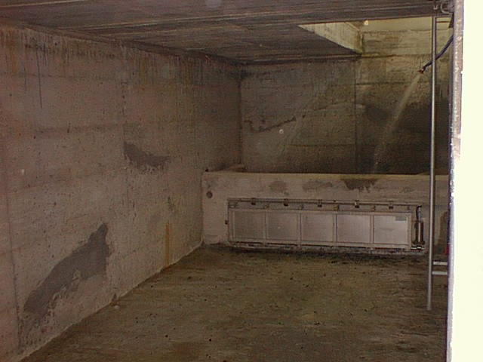
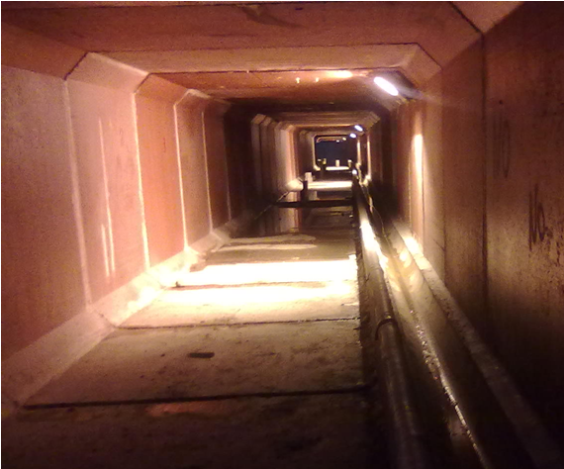
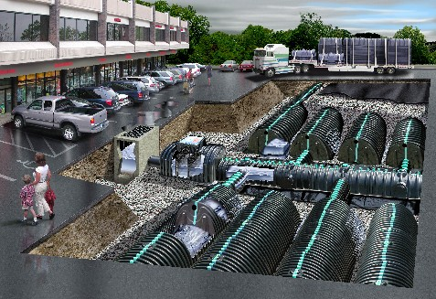
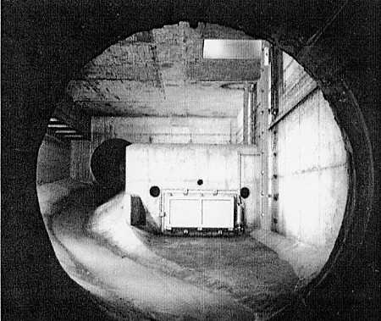
Invasi sotterranei in vasche, supertubi, ecc.
16
Prof. ing. Alessandro Paoletti, dr. Ing. Cristina Passoni

Slide 17
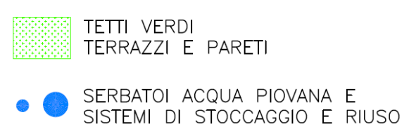
Esempio di invarianza idraulica
Nuovo sistema per invarianza idraulica:
Invaso necessario: 2.49 ha_{imp} x 0,58 x 800 m³/ha_{imp} =
∼ 1200 m³ (con h = 1 m, ∼ 1200 m² = ∼ 5%)
17
Prof. ing. Alessandro Paoletti, dr. Ing. Cristina Passoni

Slide 18
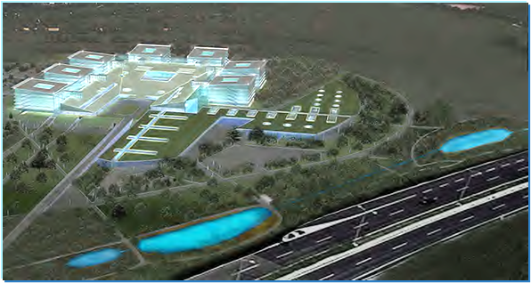
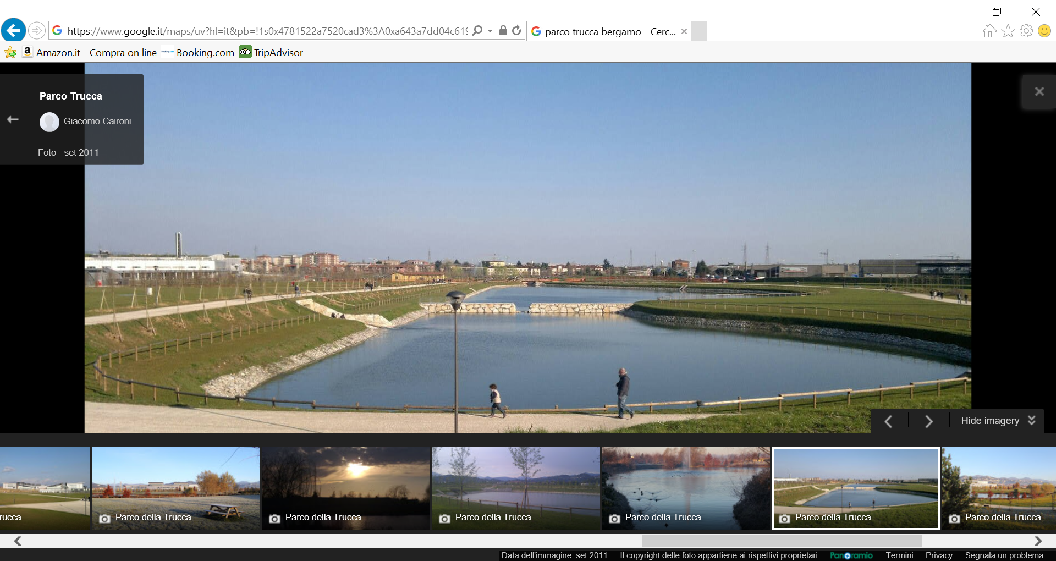
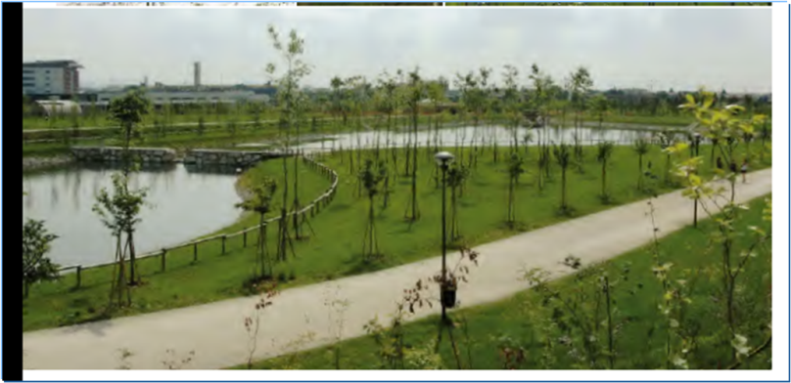
Esempio di invarianza idraulica
Nuova area ospedaliera di Parco della Trucca a Bergamo (2009 – 2011)
Area ospedaliera di 27,5 ha. Parco di 22 ha.
Portate uscenti nel limite di 20 l/s/ha_{imp} (PTUA Reg. Lombardia)
Vasca prima pioggia da 50 mc/ha_{imp} (Reg. n. 3 Reg. Lombardia)
5 Vasche di laminazione |  | Volume (mc)
Vasca interrata di laminazione area ospedaliera | Prima pioggia | 1.000
 | Laminazione | 5.000
4 Vasche di laminazione Roggia Serio e aree extra urbane | Vasca interrata | 24.000
 | Lago A | 8.000
 | Lago B | 24.000
 | Lago C | 18.000
 | Totale | 80.000
Portata meteorica massima uscente
~ 1,2 mc/s
18
Prof. ing. Alessandro Paoletti, dr. Ing. Cristina Passoni

Slide 19
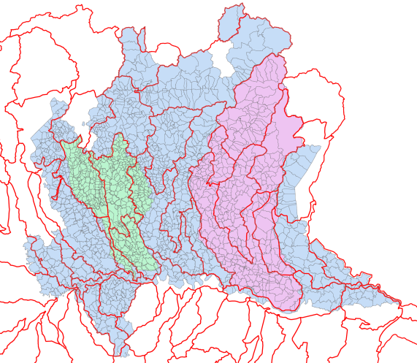
Ambiti regionali a criticità idraulica alta, media, bassa
Aree a criticità idraulica alta
Aree a criticità idraulica media
Aree a criticità idraulica bassa
Cartografia regionale ed elenchi Comuni ricadenti negli ambiti di criticità A, B, C
Portate limite ammissibili
A | Nelle aree a criticità idraulica alta | u_{lim} = 10 l/s per ettaro di superficie scolante impermeabile
B | Nelle aree a criticità idraulica media | u_{lim} = 20 l/s per ettaro di superficie scolante impermeabile
C | Nelle aree a criticità idraulica bassa | requisiti minimi di cui al par. 8.
19
Prof. ing. Alessandro Paoletti, dr. Ing. Cristina Passoni

Slide 20
Schemi esemplificativi delle misure di invarianza idrologica e idraulica
Ambiti di completamento
o Ambiti di trasformazione
aree ad alta criticità: Qlimite ≤ 10 l/s hai_{mp}
aree a media criticità: Qlimite ≤ 20 l/s hai_{mp}
aree a bassa criticità: solo requisiti minimi
Scarico esistente in corso d’acqua:
Qlimite ≤ 40 l/s haimp
(PTUA; Reg. 3/2006)
Area urbana con rete fognaria esistente
Nuovo scarico in corso d’acqua:
aree ad alta criticità: Qlimite ≤ 10 l/s hai_{mp}
aree a media criticità: Qlimite ≤ 20 l/s hai_{mp}
aree a bassa criticità: solo requisiti minimi
Ambiti di trasformazione
20
Prof. ing. Alessandro Paoletti, dr. Ing. Cristina Passoni

Slide 21
Classificazione degli interventi in funzione dell’impermeabilizzazione potenziale
CLASSE DI INTERVENTO |  | SUPERFICIE INTERESSATA DALL’INTERVENTO | COEFFICIENTE DEFLUSSO MEDIO PONDERALE (calcolato come da art. 7.4) | MODALITÀ DI CALCOLO
 |  |  |  | AMBITI TERRITORIALI (art. 5.2.3)
 |  |  |  | Aree A, B | Aree C
1 | Impermeabilizzazione potenziale bassa | ≤ 0,1 ha (≤ 1.000 mq) | ≤ 0,4 | Requisiti minimi art. 8
2 | Impermeabilizzazione potenziale media | ≤ 0,1 ha (≤ 1.000 mq) | > 0,4 | Metodo delle sole piogge (v. art. 7.5.2) | Requisiti minimi art. 8
 |  | da > 0,1 a ≤ 1 ha (da > 1.000 a ≤ 10.000 mq) | qualsiasi
 |  | da > 1 a ≤ 10 ha (da > 10.000 a ≤ 100.000 mq) | ≤ 0,4
3 | Impermeabilizzazione potenziale alta | da > 1 a ≤ 10 ha (da > 10.000 a ≤100.000 mq) | > 0,4 | Procedura dettagliata (v. art. 7.5.3)
21
Prof. ing. Alessandro Paoletti, dr. Ing. Cristina Passoni

Slide 22
Volumi di invaso di laminazione necessari nei diversi casi
L’art. 7 del Regolamento disciplina le modalità di calcolo idraulico del volume di laminazione nei tre casi di impermeabilizzazione potenziale alta, media, bassa e per i tre ambiti territoriali ad alta, media, bassa criticità idraulica.
Nel caso di impermeabilizzazione potenziale bassa e comunque nell’ambito territoriale a bassa criticità idraulica, il volume di laminazione da adottare è dato direttamente, senza necessità di calcolo idraulico, dai valori parametrici indicati nell’art. 8 come requisiti minimi.
Requisiti minimi dei volumi di laminazione nel caso di “Impermeabilizzazione potenziale bassa” o nell’ambito territoriale di bassa criticità.
Criticità dell’area (par. 5.2.3) | Volume specifico standard di laminazione
aree A ad alta criticità idraulica | 800 mc per ettaro di superficie impermeabile dell’intervento
aree B a media criticità idraulica | 600 mc per ettaro di superficie impermeabile dell’intervento
aree C a bassa criticità idraulica | 400 mc per ettaro di superficie impermeabile dell’intervento
Portata scarico:
≤ 20 l/s /ha_{imp}
In tutti gli altri casi il volume di laminazione da adottare per la progettazione degli interventi di invarianza idraulica è pari al valore maggiore tra il valore risultante dai calcoli idraulici e quello dato dai valori parametrici indicati nell’art. 8 come requisiti minimi.
22
Prof. ing. Alessandro Paoletti, dr. Ing. Cristina Passoni

Slide 23
Costi degli invasi di laminazione
Gli invasi di laminazione hanno costo di costruzione:
molto variabile in funzione della loro tipologia
comunque modesto rispetto ai costi degli interventi edilizi
Per una stima orientativa:
Costi parametrici di costruzione di vasche di laminazione
Costo minimo | Invasi ricavati in aree verdi permeabili | Costo per mc di invaso 0 ÷ 50 euro/mc
Costo massimo | Vasche chiuse in c.a | Costo per mc di invaso odg = 500 ÷ 800 euro/mc
Volume di laminazione necessario
200 ÷ 1.000 mc/ha_{imp}
Costi parametrici di costruzione edilizia
500 ÷ 2.000 euro/mq
Incidenza
percentuale
costo vasca
costo intervento
200 ÷ 1.000 mc/ha_{imp} x 50 ÷ 800 euro/mc
10.000 x (500 ÷ 2.000 euro/mq)
=
=
=
= odg 0,1 ÷ 10%
23
Prof. ing. Alessandro Paoletti, dr. Ing. Cristina Passoni

Slide 24
Monetizzazione a favore dei Comuni nei casi di impossibilità
Casi di impossibilità
Solo per interventi edilizi con edificazione coperta oltre il 90% dell’area disponibile e in cui:
la laminazione non sia possibile né sulla copertura né nelle fondazioni
il residuo 10% non sia utilizzabile per la laminazione
non sussistano altre aree esterne disponibili per la laminazione.
Monetizzazione
Parametrata in 1000 euro/mc di volume di laminazione, in modo da compensare i costi di costruzione e la capitalizzazione dei costi di gestione nel medio-lungo periodo:
Criticità dell’area | Volume specifico standard di laminazione | Monetizzazione a favore dei comuni
aree A ad alta criticità idraulica | 800 mc/ha_{imp} = 0,08 mc per mq di superficie scolante impermeabile | 800.000 euro/ha_{imp} = 80 euro per mq di superficie scolante impermeabile
aree B a media criticità idraulica | 600 mc/ha_{imp} = 0,06 mc per mq di superficie scolante impermeabile | 600.000 euro/ha_{imp} = 60 euro per mq di superficie scolante impermeabile
aree C a bassa criticità idraulica | 400 mc/ha_{imp} = 0,04 mc per mq di superficie scolante impermeabile | 400.000 euro/ha_{imp} = 40 euro per mq di superficie scolante impermeabile
I comuni utilizzano le somme derivanti dalla monetizzazione prioritariamente
per lo Studio di gestione del rischio idraulico comunale
24
Prof. ing. Alessandro Paoletti, dr. Ing. Cristina Passoni

Slide 25
Gestione del rischio idraulico e PGT comunali
Integrazione tra pianificazione urbanistica comunale e previsioni del piano d’ambito, al fine del conseguimento degli obiettivi di invarianza idraulica e idrologica
Comuni appartenenti a: |  | da inserire nel PGT:
aree a criticità idraulica alta e media | Studio comunale di gestione del rischio idraulico | delimitazione delle aree soggette ad allagamento nella componente geologica, idrogeologica e sismica del PGT individuazione delle misure strutturali nel Piano dei Servizi
 | Documento semplificato del rischio idraulico comunale
aree a criticità idraulica bassa | Documento semplificato del rischio idraulico comunale
25
Prof. ing. Alessandro Paoletti, dr. Ing. Cristina Passoni

Slide 26
PGT comunali
Integrazione tra pianificazione urbanistica comunale e previsioni del piano d’ambito, al fine del conseguimento degli obiettivi di invarianza idraulica e idrologica
Studio comunale di gestione del rischio idraulico
Comprende:
eventi di riferimento per T = 10, 50 100 anni
individuazione dei ricettori presenti nel territorio comunale
modellazione idrodinamica per la ricostruzione delle aree soggette ad allagamenti
indicazione delle misure strutturali di invarianza idraulica e idrologica
indicazione delle misure non strutturali di riduzione delle condizioni di rischio
Documento semplificato del rischio idraulico comunale
Comprende:
delimitazione delle aree a rischio idraulico in base a documentazioni, studi e piani esistenti
individuazione delle aree da riservare per le misure strutturali di invarianza idraulica e idrologica
indicazione delle misure non strutturali di riduzione delle condizioni di rischio
26
Prof. ing. Alessandro Paoletti, dr. Ing. Cristina Passoni

Slide 27
Conclusioni
La L.R. 4/2016 e il Regolamento regionale sull’invarianza idraulica e idrologica aprono la strada ad una gestione sostenibile dei territori urbanizzati.
Il Regolamento disciplina le modalità di applicazione dell’invarianza idraulica e idrologica in relazione all’importanza degli interventi edilizi e urbanistici e alla criticità idraulica dei territori regionali.
La nuova regolamentazione stimola in tutti gli attori pubblici e privati che operano nelle trasformazioni territoriali una maggiore cultura del rischio idrogeologico e la consapevolezza che la gestione sostenibile del medesimo è tanto doverosa quanto possibile.
Induce anche tutti gli attori pubblici e privati, ciascuno nella propria sfera di competenza, alla condivisione degli oneri di costruzione e gestione degli interventi strutturali e non strutturali necessari.
27
Prof. ing. Alessandro Paoletti, dr. Ing. Cristina Passoni

